Slide 1
Centrum Reputacyjne Komunikacji Elektronicznej (CRKE)

Slide 2
Projekt CRKE
Wnioskodawca: Minister Cyfryzacji
Beneficjent: Urząd Komunikacji Elektronicznej
Partnerzy: nie dotyczy
Źródło finansowania: 84,63% dofinansowanie UE (Działanie 2.1 Wysoka dostępność i jakość e-usług
publicznych, II oś POPC E-administracja i otwarty rząd)
15,37% dofinansowanie z budżetu Państwa – część budżetowa nr 76
Całkowity koszt projektu: 22 007 821,14 zł netto; 27 069 620,00 zł brutto.
Planowany okres realizacji projektu: 01.07.2021 r. do 30.06.2023 r.

Slide 3
Cel projektu: wypracowanie, przetestowanie i wdrożenie w okresie 01.07.2021 do 30.06.2023 technicznych narzędzi wspierających CRKE oraz zbudowanie relacji między profesjonalistami z wykorzystaniem organizacyjno-proceduralnych rozwiązań skutecznej wymiany informacji o podatnościach, zagrożeniach, rekomendacjach i standardach pozwalających na osiągnięcie wysokiego poziomu bezpieczeństwa sieci oraz konsumentów, dzięki udostępnieniu istotnych informacji oraz szkoleń na platformie on-line w obszarze komunikacji elektronicznej w sektorze telekomunikacyjnym.
Projekt wpisuje się m.in. w:
- Program Zintegrowanej Informatyzacji Państwa, cel główny: modernizacja administracji publicznej i usprawnienie funkcjonowania państwa przy wykorzystaniu technologii cyfrowych cel szczegółowy: Zwiększenie jakości oraz zakresu komunikacji między obywatelami i innymi interesariuszami a państwem (o którym mowa w pkt 4.2.1 Programu)
- POPC, OP II, cel szczegółowy nr 2 „Wysoka dostępność i jakość e usług publicznych”
- Strategia na rzecz Odpowiedzialnego Rozwoju do roku 2020 (z perspektywą do 2030 r.), Obszar: E-państwo / Kierunek Interwencji: Budowa i rozwój e-administracji – orientacja administracji państwa na usługi cyfrowe
- Strategia Sprawne i Nowoczesne Państwo 2030, cel szczegółowy nr III „Podniesienie sprawności realizacji zadań państwa poprzez wykorzystanie technologii cyfrowych …”
- Strategia Cyberbezpieczeństwa Rzeczypospolitej Polskiej na lata 2019-2024, cel szczegółowy nr 1 „Rozwój krajowego systemu cyberbezpieczeństwa”

Slide 4
Główni interesariusze projektu / e-usługi:
1/ przedsiębiorcy telekomunikacyjni (PT),
2/ klienci (indywidualni oraz instytucjonalni) przedsiębiorców telekomunikacyjnych,
3/ stowarzyszenia zrzeszające przedsiębiorców telekomunikacyjnych.
E-usługa:
umożliwi bezpieczną wymianę informacji oraz dzielenie się wiedzą między profesjonalistami (specjalistami ds. bezpieczeństwa) z przedsiębiorcami telekomunikacyjnymi oraz podmiotami związanymi z sektorem telekomunikacyjnym,
sprzyjać będzie budowie kompetencji z obszaru bezpieczeństwa sieci i usług oferowanych przez przedsiębiorców telekomunikacyjnych,
umożliwi wypracowywanie i propagację rekomendacji w zakresie bezpieczeństwa usług telekomunikacyjnych w oparciu o rekomendacje CSIRT Poziomu Krajowego, rekomendacje dla sektora telekomunikacyjnego oraz analogicznych źródeł,
poprawi niezawodność cyfrowych usług publicznych oraz możliwość świadczenia ich bardziej zaawansowanych form,
przyczyni się do poniesienia poziomu bezpieczeństwa informatycznego w sektorze telekomunikacyjnym,
przyczyni się do zmniejszenia kosztów związanych z obsługą i niwelacją skutków incydentów bezpieczeństwa.

Slide 5
ARCHITEKTURA - KLUCZOWE KOMPONENTY

Slide 6
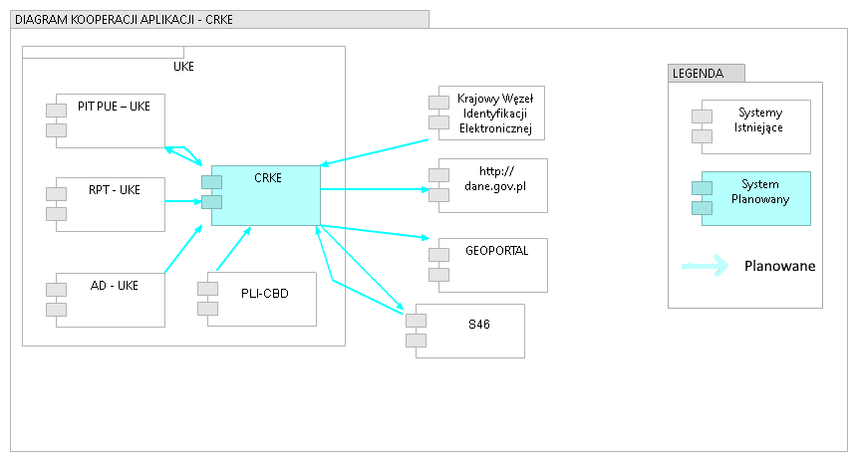
ARCHITEKTURA - Widok kooperacji aplikacji

Slide 7
Dziękuję za uwagę

